Slide 1


Lindemberg Cortez Gomes Araujo
Apresentação
Desafio Tech Leader

Slide 2
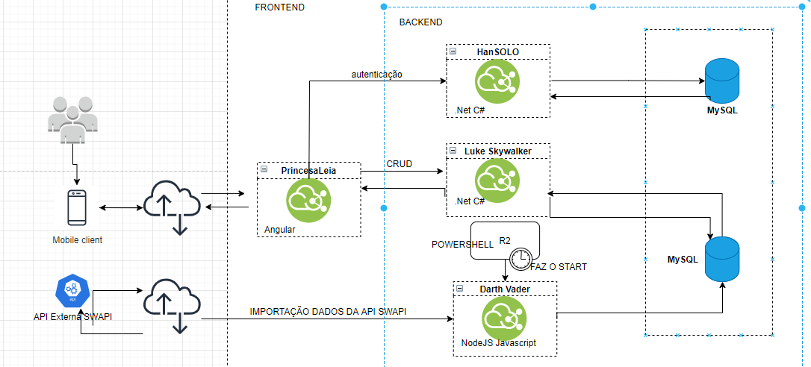
Desenho da solução

Slide 3
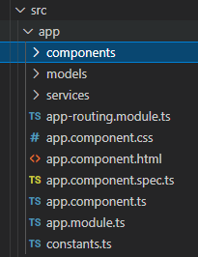
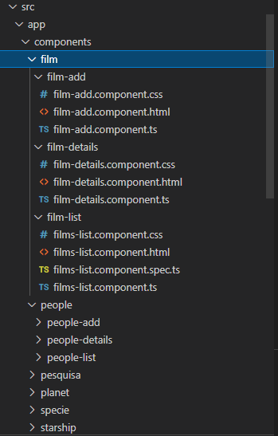
PrincesaLeia

Slide 4
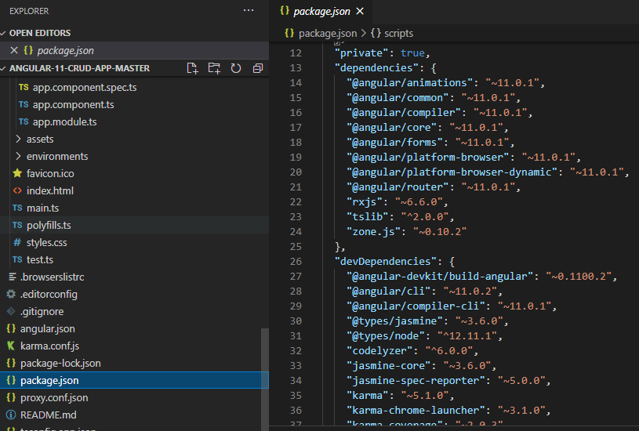
PrincesaLeia

Slide 5
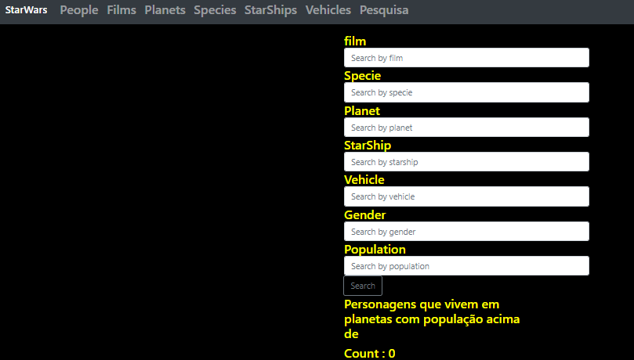
PrincesaLeia

Slide 6
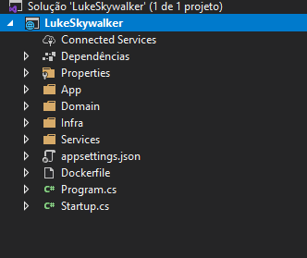
LukeSkyWalker

Slide 7

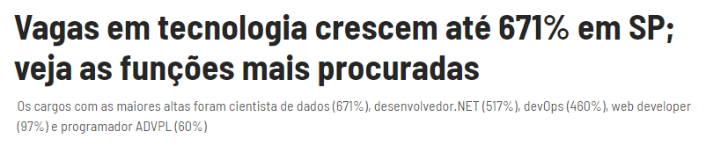
https://www.cnnbrasil.com.br/business/2021/01/26/vagas-em-tecnologia-crescem-ate-671-em-sp-veja-as-funcoes-mais-procuradas

Slide 8
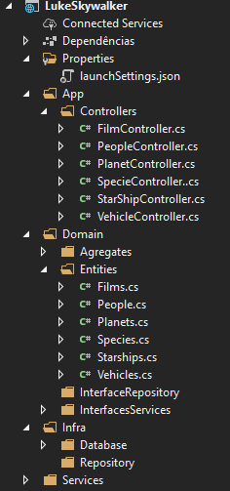
LukeSkyWalker

Slide 9
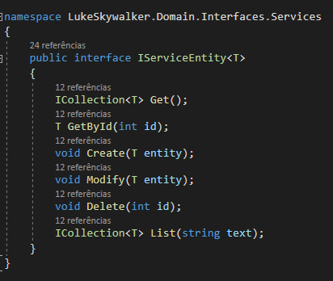
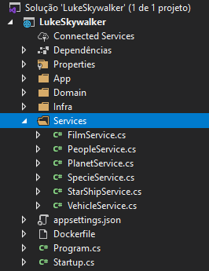
LukeSkywalker

Slide 10
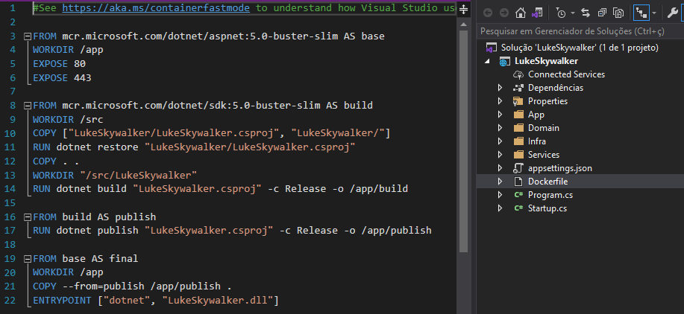
LukeSkyWalker

Slide 11
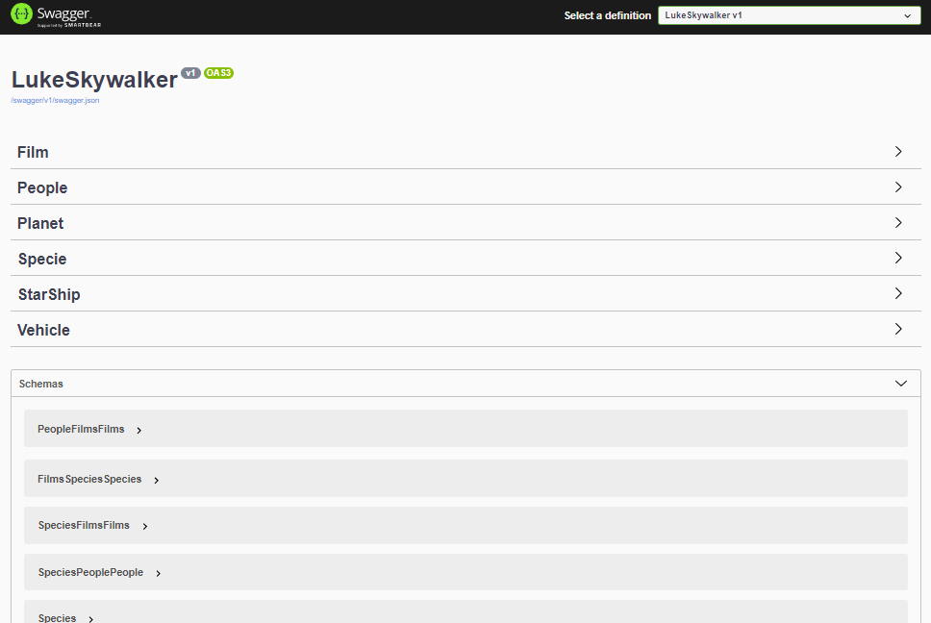
LukeSkyWalker

Slide 12
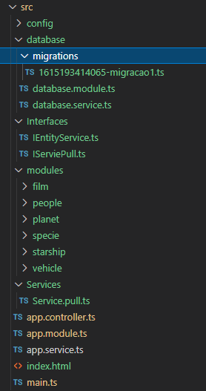


DarthVade

Slide 13
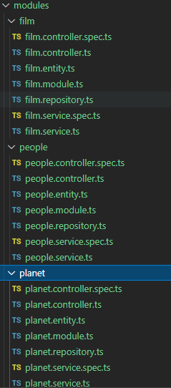
DarthVade

Slide 14
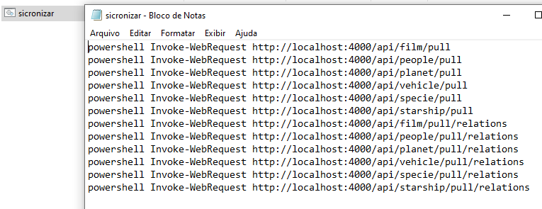
R2

Slide 15
Fim

